Slide 1
«Тіл мерекесі – ел мерекесі»

Slide 4
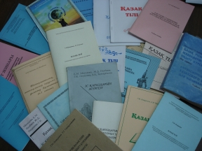

Slide 6
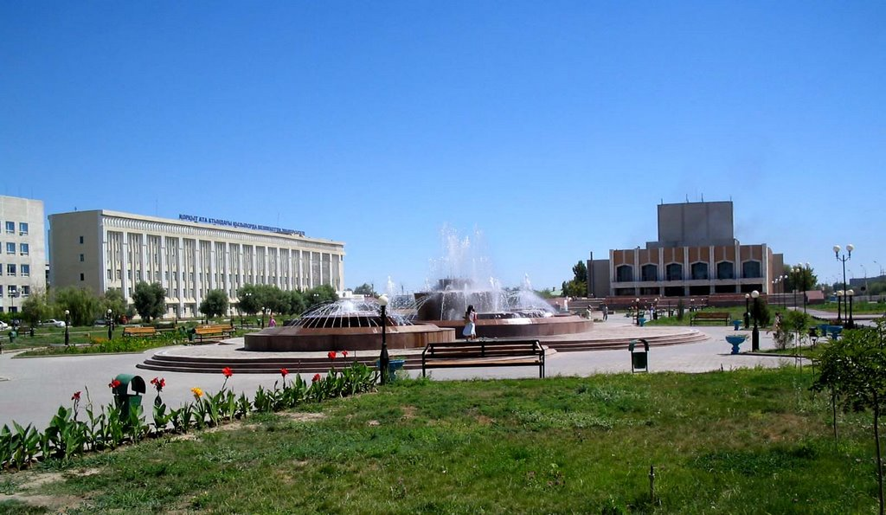

Slide 7
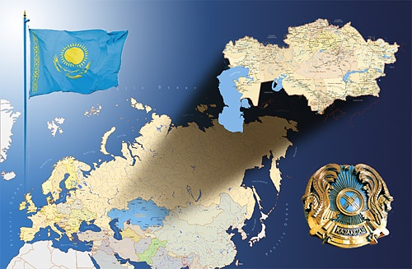

Slide 8
